Slide 2
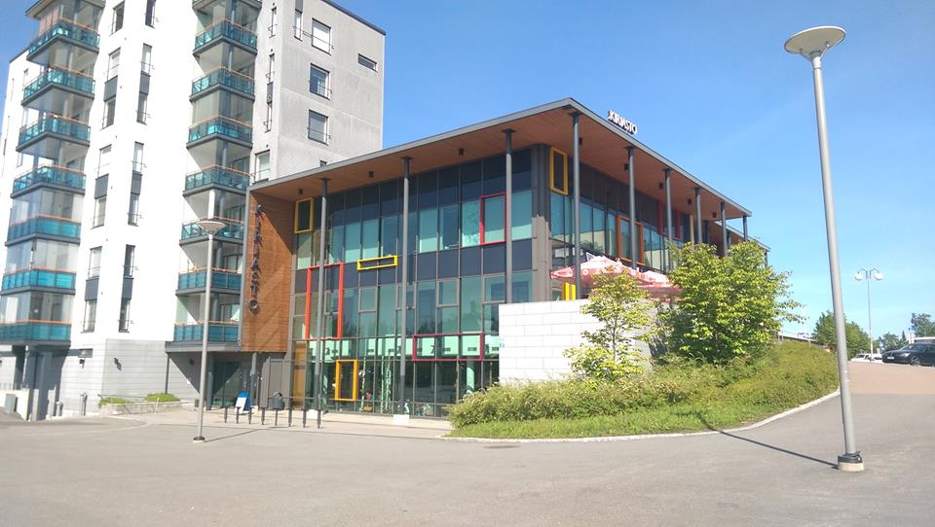
Kumppaneina Kirjaston Ystävät ja Martat

Slide 3
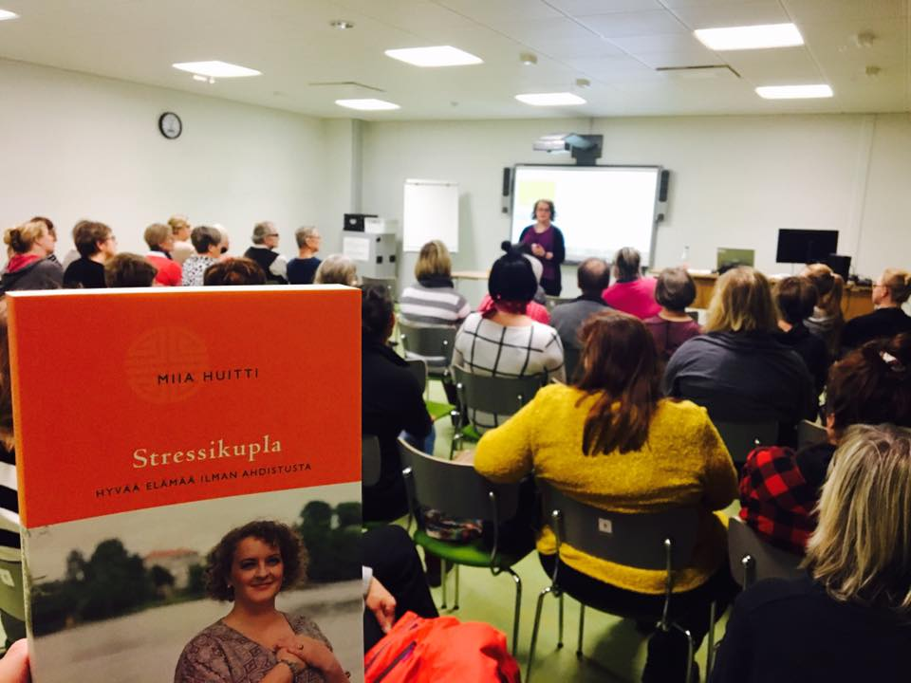
Kirjailijavierailut ja Pirkkalan Kirjaston Ystävät

Slide 4
Kirjailijavierailut
Pirkkalan Kirjaston Ystävät ry perustettu vuonna 1995
yhdistystä perustamassa myös kirjaston edustaja
apua mm. satutuntien ja erilaisten tapahtumien järjestelyissä
hallituksessa myös kirjaston henkilökunnan edustus
tarkoituksena on mm. ”edistää lukemis- ja kirjoittamisharrastusta, lisätä kiinnostusta kirjastotoimintaan ja tehdä kirjastoasioita tutuksi kuntalaisille”

Slide 5
Kirjailijavierailut
Kirjaston Ystävien hallitus ideoi kirjailijavieraat kevät- ja syyskaudelle
kirjasto hoitaa vierailijoiden varaamisen yleensä Lukukeskuksen kautta ja sopii käytännön asioista kuten tilaisuuden sisällöstä
aineiston kokoaminen
kustannusten jako
Pohjoismainen kirjastoviikko
Säännöllistä toimintaa vuodesta 2001
100 vierailijaa 2001 - 2016

Slide 6
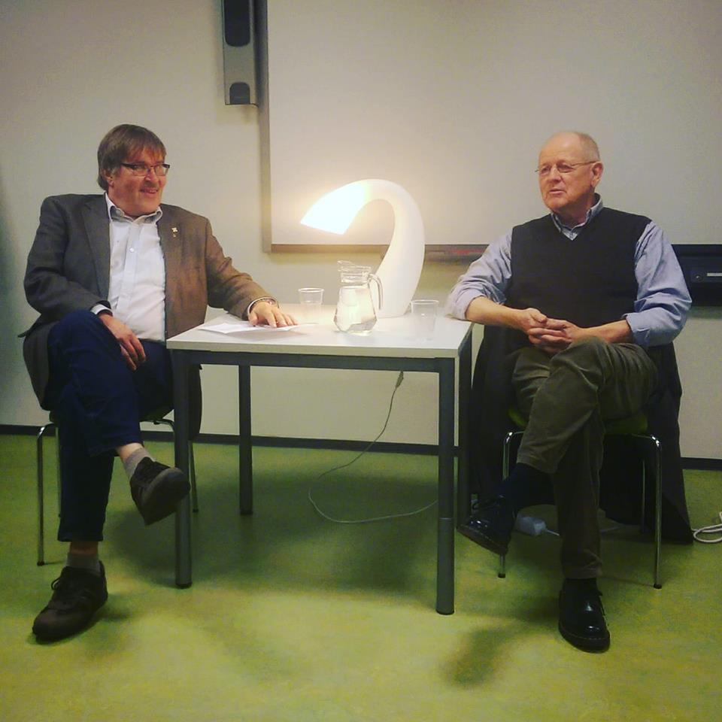
Kirjailijavierailut
2017 juhlavuosi
keväällä vieraina Kristiina Vuori, Terhi Rannela, Arto Lappi ja Seppo Jokinen
syksyllä vieraina Maarit Tyrkkö, Antti Tuuri ja Kjell Westö
osallistujia mitä tahansa 10 ja 100 väliltä

Slide 7
Kirjailijavierailut
Yhteistyöstä voimaa?
yhteisöllisyys ja yhdessä tekeminen
aktiivinen ja innostunut yhdistys mukana toiminnassa
ehdottomasti suosituin kirjaston tapahtumista
keskusteleva tunnelma ja innokas yleisö
suurin haaste tilan puute
näkemyserot kirjailijavieraiden suhteen

Slide 8
Novellikoukku ja Martat

Slide 9
Novellikoukku
Marttayhdistys luonteva yhteistyökumppani, jonka pyrkimykset sopivat yhteen sekä kirjaston että Novellikoukun tapahtumakonseptin kanssa
keväällä 2016 tapahtumakonseptin esittely Marttayhdistyksen jäsenillassa
tavoitteena esitellä novelleja, tuoda yhteen eri-ikäisiä käsitöiden harrastajia ja tarjota kirjallisuudesta kiinnostuneille ilmaista vapaa-ajan toimintaa
syyskaudelle 2016 sovittiin kolme tilaisuutta (1,5 tuntia)
kirjasto hoitaa tilan kuntoon ja kahvitarjoilun, Martoista lukija
tavoitteena luoda perusta lähes omatoimiselle novellikoukulle vapaaehtoistoimijoiden avulla

Slide 10
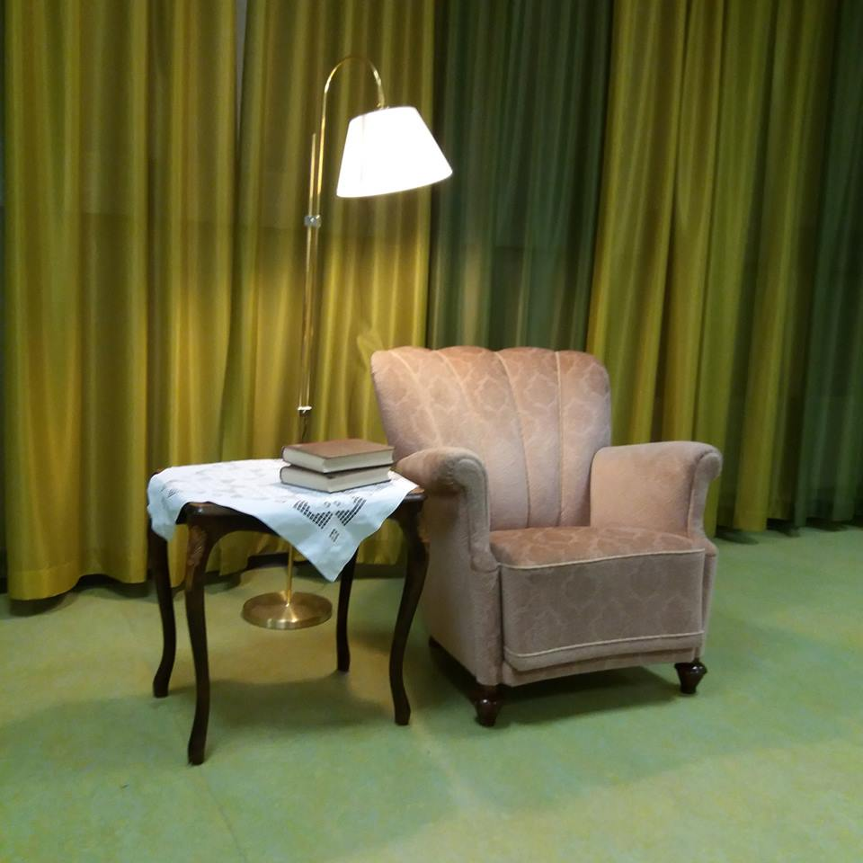
Novellikoukku
Syksy 2016 vapaavalinnaiset novellit
Kevään 2017 tilaisuuksien teemoina mm. ”Ihana, kamala arki”, rakkaus ja ystävyys, lappi/tunturi/erämaa, tamperelaisia rikostarinoita ja äitiys
novellien löytäminen teemojen mukaan haastavaa ja aikaa vievää puutteellisten kuvailutietojen takia
Syksy 2017 Novellien lukulupalista
Osallistujia yleensä 10 - 20

Slide 11
Novellikoukku
Yhteistyöstä voimaa?
yhteisöllisyys ja yhdessä tekeminen
käsitöissä opastaminen ja ohjeistaminen paikan päällä
rento keskustelu ja epävirallisuus
osallistujat saaneet tilaisuuksista uutta innostusta itse tekemiseen sekä uusia tuttavuuksia kirjallisuuden parista
suurin haaste kommunikaation puute
epätietoisuutta siitä, kuka hakee luettavat novellit ja lukee ne
ollaan vielä kaukana omatoimisuudesta

Slide 12
Novellikoukku
Palautetta
”Tämä on yksineläjälle virkistävä hetki. Kuuntelen äänikirjoja käsitöitä tehdessä kotonakin”.
”Kiitos novellikoukusta. Toivon, että tämä jatkuu”.
”Tulee tutustuttua ihan uusiin kirjoihin ja kirjailijoihin, joita ei ehkä muuten koskaan itse lukisi”.
”Rento tunnelma. Matala kynnys tulla mukaan”.
”Tilaisuuden pitäisi loppua silloin, kun on ilmoitettu. Menee illan aikataulut sekaisin”.

Slide 13
Kiitos! Laura From laura.from@pirkkala.fi 040 133 5782

